Slide 1
Mortalidade Materna

Slide 2
Investigação de óbitos
2010 - 2012

Slide 3
Óbitos maternos notificados ao SIM Brasil, jan-abr, 2010-2012
As notificação de óbitos maternos em 2011 e 2012 são preliminares
Fonte: CGIAE/DASIS/SVS/MS

Slide 4
Investigação (%) de óbitos de MIF Brasil, jan-abr, 2010-2012
As notificação de óbitos maternos em 2011 e 2012 são preliminares.
O percentual de investigação de MIF em 2012 ainda está baixo (49 %).
A tendência é que, quando consolidados os dados de 2012, a investigação de óbitos de MIF seja superior a 80%.
Fonte: CGIAE/DASIS/SVS/MS

Slide 5
Investigação de óbitos nas MIF. Brasil, 2009 a 2011*
Investigação da mortalidade MIF:
2009: 37.023 / 67.168 (55%)
2010: 50.855 / 66.497 (77%)
2011*: 50.500 / 66.381 (76%)
Casos de 2011 estão em finalização de notificação e investigação
Fonte: CGIAE/DASIS/SVS/MS
* 2011 são dados preliminares

Slide 6
Investigação total e investigação oportuna dos óbitos de MIF. Brasil 2011* e 2012*
2011:
Brasil = 76%
Meta = 60%
Atingiram a meta = 22
Invest. Oportuna = 48%
2012:
Brasil = 43%
Meta = 65%
Atingiram a meta = 2
Invest. Oportuna = 39%
Fonte: CGIAE/DASIS/SVS/MS
* 2011 e 2012 são dados preliminares

Slide 7
Notificação oportuna de óbitos maternos (<= 30dias). Brasil e UF, 2011* e 2012*
2011:
Brasil = 56,4%
2012:
Brasil = 63%
Fonte: CGIAE/DASIS/SVS/MS
* 2011 e 2012 são dados preliminares

Slide 8
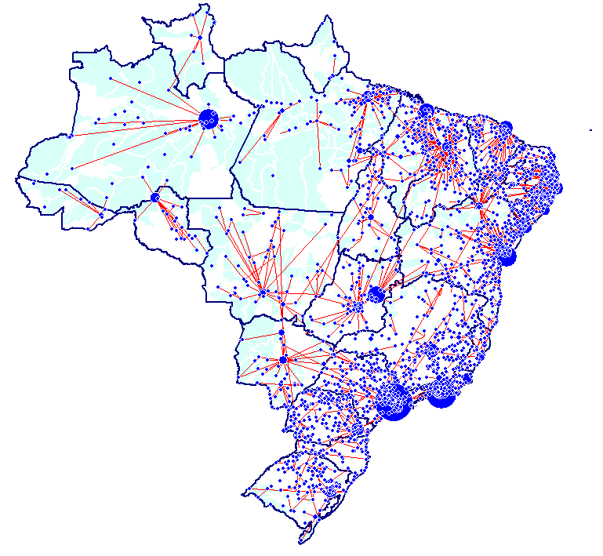
Ocorrência de Óbitos Maternos e diagrama de fluxo (do município de residência para o de ocorrência do óbito).
Brasil, 2008 a 2011*
Aproximadamente 42% dos óbitos maternos ocorreu fora do município de residência da gestante
* Para 2011 são dados preliminares
Fonte: CGIAE/DASIS/SVS/MS
Data: 11 de julho de 2012

Slide 9
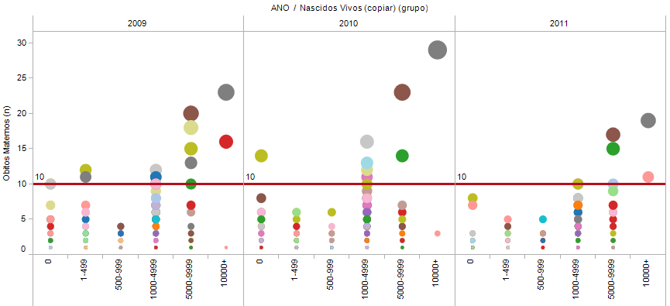
Estabelecimentos de saúde segundo frequência de óbitos maternos e partos atendidos. Brasil, 2009 a 2011 (preliminar)*
Mater. Dona
Evangelina Rosa - PI
Santa Casa
de Misericórdia – PA
Hosp. D Marques Socorrão I
- MA
HG Roberto Santos – BA
Mater. Prof. José Maria
Magalhães Neto – BA
Hospital
Sta. Izabel – SE
A vigilância do óbito materno está avançando em todos os estados desde 2009. É possível que o aumento observado se deva a maior identificação de óbitos maternos em todo o país.
* É dado preliminar
Fonte: CGIAE/DASIS/SVS/MS
Data: 11 de julho de 2012

Slide 10
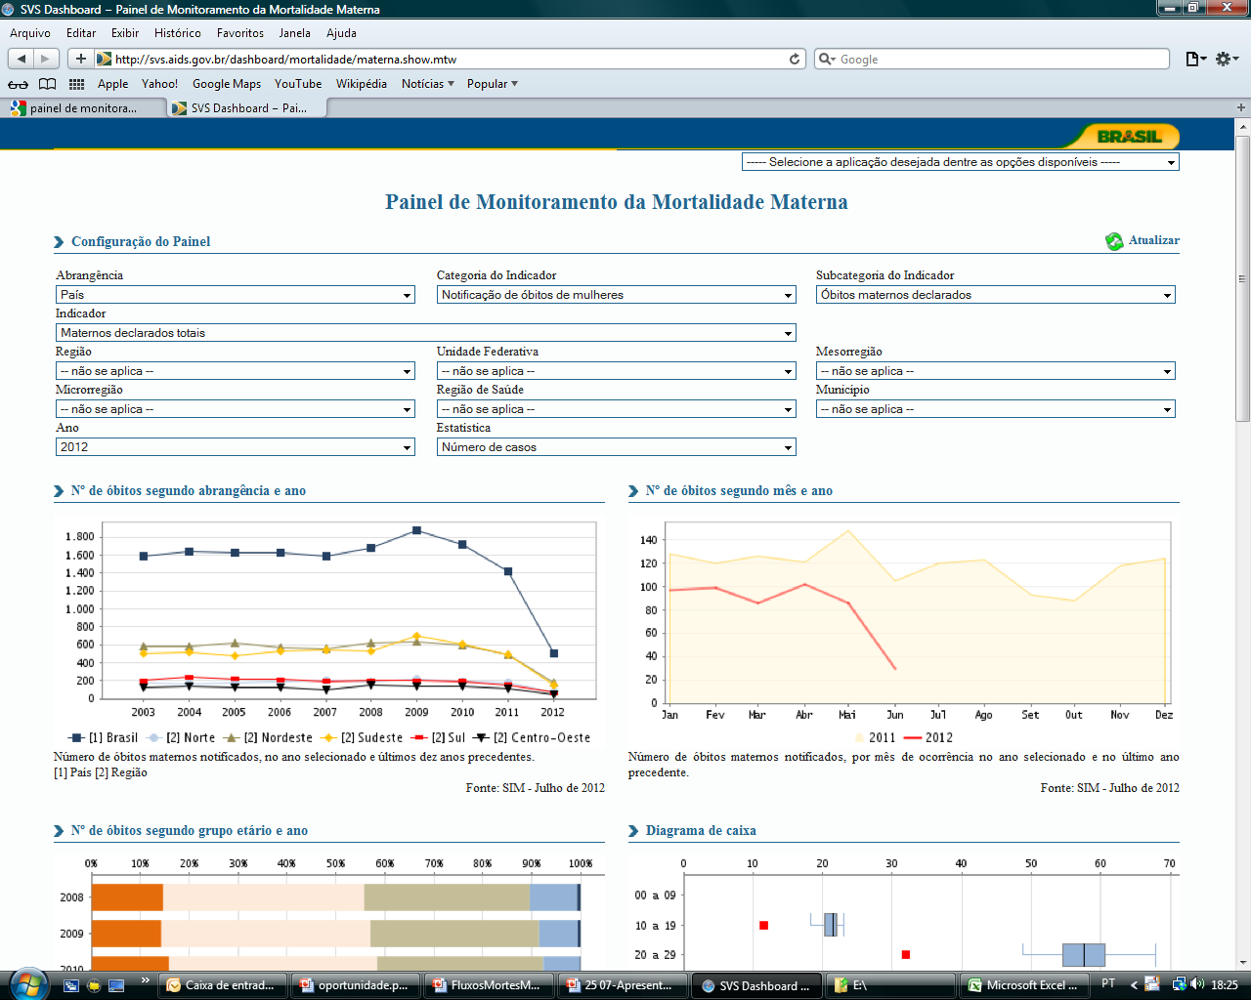
Painel de Monitoramento da Mortalidade Materna
http://svs.aids.gov.br/dashboard/mortalidade/materna.show.mtw
Fonte: CGIAE/DASIS/SVS/MS

